Slide 1
Jak motywować dzieci do pracy w domu- praktyczny poradnik logopedyczny dla Rodziców
Opracowała: Ewa Bugaj

Slide 2
Czy ćwiczenia jedynie w gabinecie logopedycznym wystarczą dziecku w pokonaniu wady wymowy?
Terapia logopedyczna to proces długotrwały i żmudny, wymagający współpracy i zaangażowania ze strony nie tylko terapeuty, ale również dziecka i jego najbliższego otoczenia. W większości sytuacji ćwiczenia w gabinecie z logopedą to za mało, aby przezwyciężyć trudności i opanować umiejętności niezbędne do prawidłowej wymowy i sprawnej komunikacji językowej. Konieczne jest regularne kontynuowanie ćwiczeń, wówczas następuje utrwalanie i automatyzacja umiejętności, które dziecko nabyło podczas pracy z logopedą.

Slide 3
O czym należy pamiętać wykonując ćwiczenia logopedyczne w domu? Zadbajmy o stałą porę wykonywanych ćwiczeń.
Dziecko łatwiej zaakceptuje konieczność wykonywania ćwiczeń logopedycznych, jeśli staną się one częścią codziennego rytuału.

Slide 4
Lepiej ćwiczyć krócej, ale codziennie niż raz a długo
Codzienne, krótkie ćwiczenia nie będą takie nużące dla dziecka. Takie rozłożenie w czasie ma też korzystny wpływ na kształtowanie się nawyków prawidłowego mówienia. W ten sposób dziecko wypracowuje u siebie mechanizm autokontroli mowy i sprawniej przejdzie etap utrwalania w mowie spontanicznej wywoływanych głosek.

Slide 5
Zadbajmy o to, aby jak najwięcej uczyć poprzez zabawę
Ćwiczenia nie mogą być dla dziecka karą, tylko przyjemnością. Do ćwiczeń można wykorzystać ulubione zabawki lub własnoręcznie wykonane pomoce dydaktyczne. Dziecko chętnie weźmie udział w „wykorzystaniu” nowej zabawki logopedycznej. Starajmy ukryć w zabawie „logopedyczne treści edukacyjne”, np. wyrazy zawierające ćwiczoną głoskę, ćwiczenia buzi, języka, ćwiczenia oddechowe, ćwiczenia emisji głosu.

Slide 6
Unikajmy zwrotu „ ćwiczenia logopedyczne”
Wobec dzieci unikajmy zwrotu „ćwiczenia logopedyczne”. Lepiej mówmy „zabawa”, albo po prostu nazywajmy czynność, którą będziemy wykonywali, np.: gimnastyka buzi i języka”.

Slide 7
Przeplatajmy zabawę nauką
Niekiedy istnieje konieczność wykonania żmudnych ćwiczeń w celu utrwalenia słownictwa. Dla dzieci nie jest to atrakcyjna forma ćwiczeń. Można porosić dziecko o powtarzanie słów, zwrotów i zdań kiedy koloruje lub bawi się czymś spokojnie, albo wykonywać miny przed lustrem podczas codziennych ćwiczeń higienicznych. Nie bójmy się żmudnych ćwiczeń. Nasze dzieci musza przyzwyczajać się, do tego, że od czasu do czasu trzeba zrobić coś, co jest z pozoru nieciekawe i nudne. Starajmy się pokazać, że nawet pozornie nudne zajęcia można uczynić przyjemnymi.

Slide 8
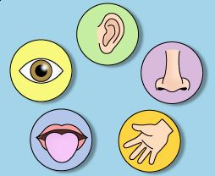
Rozwijając mowę dziecka angażujmy wiele zmysłów
Im więcej zmysłów angażujemy w rozwój i kształtowanie prawidłowej mowy i komunikacji tym skuteczniejsze będą nasze działania.

Slide 9
Wykorzystujmy każdą naturalną sytuację
Słowa można utrwalać podczas codziennych czynności lub wykonywania obowiązków.

Slide 10
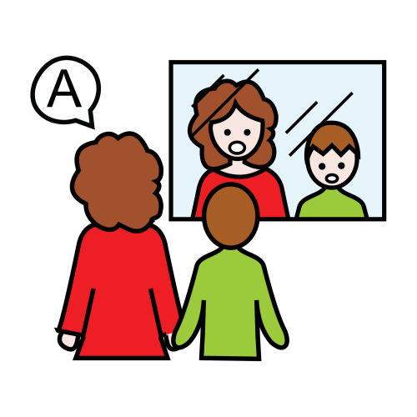
Ćwiczmy razem z dzieckiem
Czasem dorośli wstydzą się robienia dziwnych min przed lustrem. Jeśli należymy do tych „wstydliwych”- pozbądźmy się fałszywego wstydu i doceńmy, co nasza buzia i język potrafią zrobić.

Slide 11
Nie odkładajmy ćwiczeń na wieczór
Starajmy się przystępować do ćwiczeń zrelaksowani- dotyczy to dorosłych, jak i dziecka. Nie odkładajmy ćwiczeń na sam koniec dnia, kiedy wszyscy są zmęczeni. Trudniej wówczas współpracować i efekty też będą gorsze.

Slide 12
Dbajmy o własną wymowę
Bywa, że dorośli mówią niedbale, zbyt szybko, mało wyraźnie. Pamiętajmy, że przykład idzie z góry! Zadbajmy o prawidłową własną wymowę.

Slide 13
Zapoznajmy dzieci z efektami ćwiczeń
Uświadamiajmy dzieci, jakie efekty przyniosą wykonywane ćwiczenia. Starszym dzieciom można przedstawić korzyści krótkie i długofalowe, jak np. akceptacja ze strony rówieśników, buzia będzie umiała robić różne trudne sztuczki, a słowa, które wydawały się do tej pory trudne do wymówienia będą właściwie, bez trudu artykułowane.

Slide 14
Bądźmy cierpliwi i konsekwentni
Nie wolno wyśmiewać dziecka, jego wady ani braku postępów. Czasem mijają długie tygodnie zanim pojawia się pierwsze efekty terapii. Konsekwencja w realizowaniu ćwiczeń logopedycznych w domu jest ubezpieczeniem sukcesu.

Slide 15
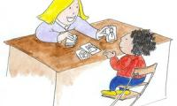
Regularnie konsultujmy się z logopedą
Regularne spotkania z logopedą prowadzącym terapię są bardzo ważne. Konsultuje się wówczas postępy i sposób wykonywania ćwiczeń. Logopeda dostarcza też rodzicom aktualnych materiałów do ćwiczeń.

Slide 16
Motywacja do ćwiczeń
Motywacja do ćwiczeń to coś, co raczej nie przyjdzie samo. Jeśli drodzy Rodzice jesteście szczęściarzami, których dziecko „samo chce” ćwiczyć, to wspaniale! Pamiętajmy jednak, że nawet najchętniej współpracujące dziecko miewa czasem kryzys związany z motywacją do ćwiczeń. Są one zjawiskiem naturalnym. Motywacje należy cegiełka po cegiełce budową i wzmacniać.

Slide 17
Chwalmy dziecko za postępy
Chwalmy dziecko nawet za najmniejsze postępy- nic tak nie motywuje do pracy jak pochwały ze strony bliskich i ważnych dla niego osób. W trakcie ćwiczeń wystarczą krótkie i entuzjastyczne wypowiedzenia: „dobrze”, „świetnie!”, „dobrze sobie radzisz!”, „właśnie tak, super!”, „pięknie!”. Tuż po ćwiczeniach podsumujmy krótko prace dziecka: „świetnie Ci dziś poszło!”, „mówisz coraz wyraźniej”.

Slide 18
Nagradzajmy wysiłki dziecka
Dziecko musi wiedzieć, że robi postępy. Jeśli ładnie dziś ćwiczyło nagradzajmy jego ciężką pracę. Można przygotować tabelę, w której będziemy naklejać naklejki, przybijać stempelki, rysować małe obrazki za dobre wykonanie ćwiczeń w ciągu dnia. Po osiągnięciu przez dziecko pewnego etapu np.: uzbieraniu pewnej ilości naklejek, stempelków, czy obrazków dziecko powinno otrzymać nagrodę. Umówmy się wcześniej, co będzie nagrodą.

Slide 19
Materiały do ćwiczeń
Najprościej otrzymać materiały do ćwiczeń od logopedy prowadzącego terapię. Można też poszukać różne gry on-line- stanowią one element pracy nad wymową i jednocześnie nagrodę za wykonanie ćwiczeń logopedycznych w innej formie. Pamiętajmy, aby wyznaczyć jasne granice czasowe korzystania z komputera i nigdy nie zostawiajmy dziecka sam na sam z Internetem. Nie bójmy się kupować gotowych pomocy logopedycznych do utrwalania prawidłowej wymowy. Wiele z nich przeznaczonych jest także dla rodziców, którzy pracują z dziećmi poza zajęciami logopedycznymi, jako uzupełnienie terapii logopedycznej.

